Slide 1
Биологическое значение растворов
«Не всякая водица для питья годится»

Slide 2
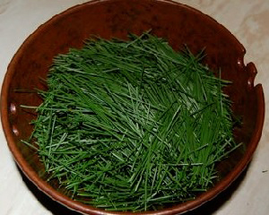
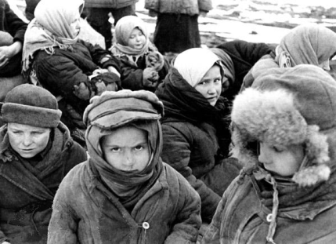
Использование растворов хвои в годы Великой Отечественной войны

Slide 3
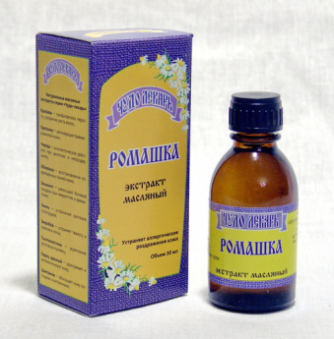
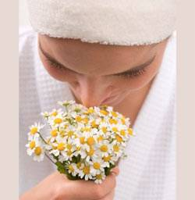
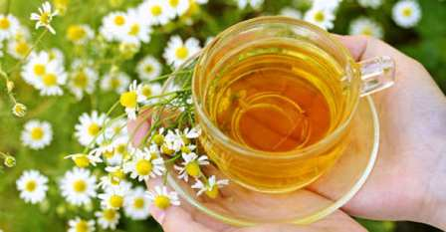
Использование экстракта ромашки в народной медицине

Slide 4
«Не всякая водица для питья годится»

Slide 5
На сегодняшнем уроке мы поняли…
Мы похвалим себя…
После урока нам захотелось…
Сегодня нам удалось…
Было интересно…
Было трудно…
Мы научились…
Нас удивило…

Slide 6
Домашнее задание:
1.Решить задачу:
Сколько воды и соли требуется взять, чтобы приготовить _______г __________% раствора соли?
2.Какие растворы вы употребляете в быту? Результаты можно представить в виде аппликации этикеток, рисунка или презентации.

